Slide 1
PARTIE XIII
CRITERES DE CHOIX DES CULTURES DANS LES SYSTEMES DE PRODUCTION
Notes:
Ajouter photo

Slide 2

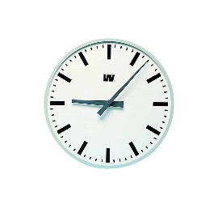
• Objectifs pédagogiques :
• Durée :

Slide 3
PLAN
Préambule : rappels techniques
A -Déterminants agroclimatiques et nvironnementaux
  A1- Climat et micro-climat local
  A2- Le potentiel des Sols
  A3- La Topographie du parcellaire
  A4- Hydrographie du parcellaire
  A5- Maladies et ravageurs présents
  A6- Contraintes de la rotation
B – Les déterminants économiques
B1– Les Débouchés
B11 - Les opportunités régionales: présence de débouchés de l’Industrie Agroalimentaires – contrats de cultures
B12 – Les opportunités locales : possibilités de commercialiser en circuits courts

Slide 4
B2 - Niveau et stabilité de la marge de la culture

Slide 5
Préambule: Rappels techniques
Un système de production se caractérise par la combinaison de productions (végétales et animales), de techniques et de moyens : capital foncier, main d’œuvre disponible, capital d’exploitation (matériels et bâtiments) et capital « intellectuel » (technicité du décideur).
D’une exploitation à l’autre, les systèmes de productions diffèrent selon la nature des cultures (cultures céréalières, cultures fourragères, horticulture, arboriculture, etc.) et le niveau d’intensification : système intensif, système extensif.

Slide 6
Préambule: Rappels techniques
Un agriculteur ne traite pas toutes ses terres de manière uniforme, il différencie des parcelles ou groupes de parcelles où il pratique un système de culture.
« Un système de culture est l’ensemble des modalités techniques mises en œuvre sur des parcelles traitées de manières identiques » (Michel SEBILLOTTE).
Le système de culture se résumera ainsi:
  La nature des cultures, c’est-à-dire l’assolement
  La succession culturale
  Les techniques mises en œuvre, c’est-à-dire l’itinéraire technique

Slide 7
Préambule: Rappels techniques
Une exploitation agricole se définit donc par les productions qu’elle met en œuvre et par les moyens qu’elle y consacre
Ces productions ne sont pas le fruit du hasard: elles dépendent souvent de facteurs exogènes auxquels l’exploitant s’adapte.
« Tous les rouages, petits, moyens ou grands, sont déterminants » (C. Lagarde, Ministre de l’Agriculture, 2007)
Quels sont donc les critères de choix des cultures dans les systèmes de Production Végétale?

Slide 8
A- Déterminants agro-climatiques et environnementaux
Une partie de ces déterminants (climat, sol…) sont généralement désignés sous la dénomination « facteurs abiotiques ».
En écologie, les facteurs abiotiques représentent l'ensemble des facteurs physico-chimiques d'un écosystème influençant une biocénose donnée. C'est l'action du non-vivant sur le vivant.
Par extension, s’agissant ici d’un agro-système, on considèrera comme facteurs abiotiques l’ensemble des éléments physico-chimiques qui conditionnent la culture: le climat, l’eau, les sols et reliefs, ….
Par essence, les facteurs abiotiques représentent l’ensemble des contraintes dites « naturelles » sur lesquelles l’agriculteur n’a aucune emprise ou presque et auxquelles il devra adapter ses choix.

Slide 9
A1- Climat et micro-climat local
  Les besoins en eau conditionnent la présence des cultures dans une région donnée:
  Quantités d’eau consommées pour quelques productions (Source: Eaufrance)
  238 litres d’eau pour 1 kg de maïs ensilage ;
  454 litres d’eau pour 1 kg de maïs grain ;
  524 litres d’eau pour 1 kg d’orge ;
  590 litres d’eau pour 1 kg de pomme de terre ;
  590 litres d’eau pour 1 kg de blé.
  Parallèlement à ces besoins en eau, les plantes ont des besoins en chaleur parfois importants, par exemple aux alentours de 2000 degrés pour le Maïs Grain: il pourra par exemple être récolté en Alsace 1 mois plus tôt qu’en Nord/ Pas de Calais

Slide 10
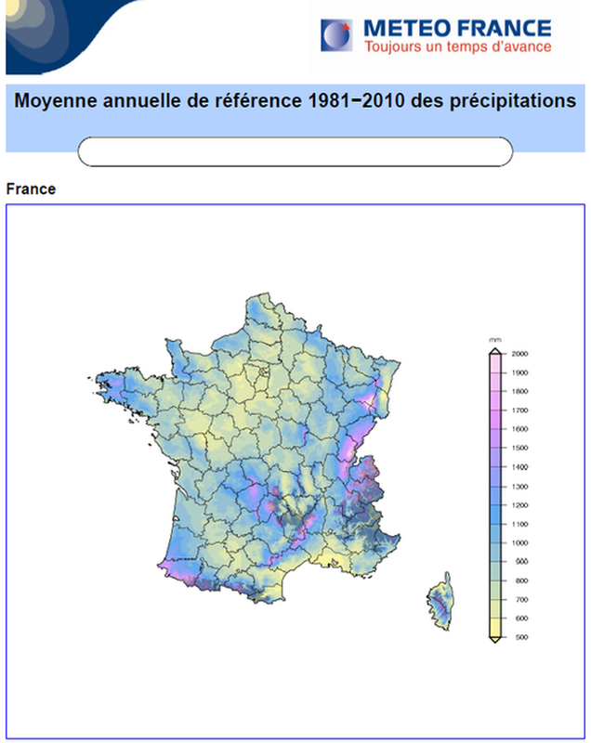
A1- Climat et micro-climat local
La répartition des précipitations est
très hétérogène en France
L’agriculteur devra adapter ses
cultures ou ses moyens de production
(irrigation par exemple).
Notes:
Procurer l’images dans un répertoire ‘’images’’

Slide 11
A2- Le potentiel des Sols
Le potentiel intrinsèque d’un sol se définit par:
  Ses propriétés physiques: les taux d’Argile, de Limons et de Sables ou de Cailloux confèrent au sol une porosité texturale, une capacité de rétention en eau ou un risque d’ennoiement hivernal particuliers.
  Ses propriétés chimiques: outre l’entretien réalisé par l’agriculteur lui-même pour maintenir une bonne fertilité, un sol présente des particularités quasiment impossibles à modifier: pH, taux de calcium, …
  Ses propriétés biologiques: en grande partie, elles découlent du stock d’humus, sur lequel l’agriculteur dispose de plusieurs leviers d’action: ce n’est donc pas proprement un facteur abiotique
Notes:
Ajouter une image pour illustrer le potentiel des sols

Slide 12
A2- Le potentiel des Sols
Le type de sol conditionne donc les cultures qu’il est possible de réaliser sur la parcelle.
Quelques exemples :
il sera très compliqué de cultiver des Pois protéagineux sur un sol caillouteux car la récolte perturbée par les cailloux.
Le Sarrasin (ou Blé noir) affectionne les pH acides: c’est entre autres une des raisons pour lesquelles on le trouve majoritairement sur les sols acides bretons.
Les Carottes ainsi que les Pommes de Terre, pour avoir une belle présentation et une forme régulière et homogène devront être cultivées dans un sol sain, fin et sans obstacles (pas de cailloux).
Notes:
Le point A2 est incomplet, vous n’abordez pas : risques hydromorphie, exposition, portance, capacité de réchauffement, RU, profondeur……

Slide 13
A3 - La Topographie du parcellaire
Le relief du parcellaire entraîne plusieurs conséquences:
- Des mesures réglementaires relatives aux épandages :
Notes:
Ajouter une image pour illustrer épandage sur une parelle en pente
Indiquer la référence réglementaire à laquelle il est fait référence.
Le tableau est presque hors sujet car il ne traite pas que de la pente.

Slide 14
- Le choix de cultures adaptées à la protection contre l’érosion:
L’érosion des sols est un enjeu majeur dans certaines régions: certains sols du Boulonnais peuvent perdre jusqu’à 1 cm de terre arable chaque année (CA 62, 2006).
Dans ces zones critiques, on déconseillera donc, ou on adaptera les façons culturales de cultures jugées « à risques »: Maïs, Pomme de Terre, ….
Notes:
Ajouter une image pour illustrer l’érosion des sols
Il faudrait aborder la taille des parcelles, et la forme des parcelles / mécanisation

Slide 15
A4- Présence d’un réseau Hydrographique :
La protection des ressources en eau, enjeu majeur s’il en est, a abouti à la prise de diverses mesures: bandes enherbées le long des cours d’eau, Zones Non traitées (ZNT de 5 à 100m)
De facto, les ZNT incitent parfois à la mise en place de nouveaux systèmes : à Amiens, les maraîchers des Hortillonnages sont pour la plupart passés en « bio », étant cernés de fossés interdisant l’emploi de produits phytosaniatires.
Notes:
Illustrer avec image Hortillonnages Picards
J’ai modifié le titre car L’hydrographie du parcellaire ne me convenait pas (comme nous vous l’avions indiqué précédemment)

Slide 16
A5- Maladies et ravageurs présents
Les bioagresseurs (Maladies, adventices, ravageurs) entravent voire empêchent certaines cultures.
Ainsi, en Irlande, les surfaces en Blé ont été divisées par 2 en raison de la pression de la Septoriose (maladie cryptogamique).
Dans une parcelle contaminée par Aphanomyces euteiches, champignon du sol, la culture du pois est impossible pendant plusieurs décennies.
La présence de nématodes du genre Globodera entraîne une luttre très encadrée réglementairement sur la pomme de terre.
Les taupins, insectes dont les larves polyphages peuvent s’attaquer au Maïs, au Blé ou encore à la Pomme de terre, rendent quasi-impossible la culture de cette dernière en système biologique.

Slide 17
f- Contraintes de la rotation
Une rotation doit être équilibrée en terme d’alternance, ainsi il est important de prendre en compte :
- Les familles de plantes afin de ne pas amplifier les maladies
- Les types racinaires des plantes cultivées
- Les exigences des cultures en éléments fertilisants pour ne pas épuiser le sol
- L’impact du chantier de récolte sur le sol de sorte que la structure puisse se rétablir entre deux récoltes « agressives » (PdT, Betteraves, Carottes, ….)
- L’alternance cultures d’hiver/ cultures de printemps de manière à perturber le cycle de levée préférentielle des adventices et ne pas en favoriser certaines (alterner les culture limite la nuisance des adventices).

Slide 18
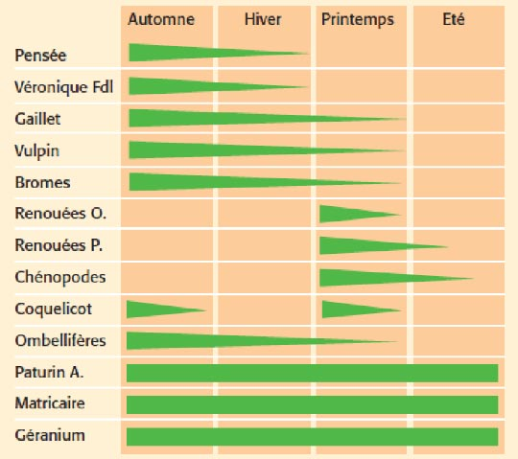
L’alternance cultures d’hiver/ cultures de printemps
Une rotation à base de cultures d’hiver (type Colza/ Blé/ Escourgeon) favorisera des adventices comme le Vulpin ou le Gaillet, triplant le coût des herbicides sur Blé (à 150 €/Ha), doublant les IFT (passant à plus de 2,5 au lieu de la moyenne de 1,4) et amenant des problèmes de résistances aux herbicides.
Notes:
Fournir image dans un répertoire ‘images’

Slide 19
B – Les déterminants économiques
Parmi les contraintes de production, il en est une incontournable: la durabilité économique du système. Chaque exploitant agricole, de quelque région qu’il soit, choisira donc les cultures les plus rentables mais aussi les plus pérennes pour son exploitation.
« L’exploitation agricole est une unité économique dans laquelle l’agriculteur met en œuvre un système de production en vue d’obtenir un profit » (Chombart de Lauwe)

Slide 20
B1– Les Débouchés
B11 - Les opportunités régionales: présence de débouchés de l’Industrie Agroalimentaires – contrats de cultures
Savoir qui des IAA ou de l’agriculture a tiré ou attiré l’autre, c’est un peu l’histoire de l’œuf ou de la poule.
Les usines de transformation se sont implantées là ou les productions étaient favorisées par le contexte, et les agriculteurs se sont spécialisés là où la demande industrielle était forte.
Notes:
Revoir cette partie B11 qui est pour moi incomplète

Slide 21
La contractualisation: une manière de sécuriser le revenu
Un assolement doit être bâti de manière raisonnée et équilibrée, avec une part de cultures à revenu stable permettant de sécuriser le revenu.
Certaines cultures présentent un facteur de risque non négligeable. Citons le Lin textile dont le rendement peut chuter certaines années à presque 0 tonne/Ha ou la Pomme de Terre dont le prix de vente peut varier de 5 à 300 €/T
Les industriels ont souvent tendance à contractualiser leurs approvisionnements: cela sécurise leur système tout en garantissant à l’agriculteur un débouché certain

Slide 22
La Betterave Sucrière ( 370 000 Ha, 34 Millions de T) est soumise à quota jusqu’en 2017 et sera contractualisée par la suite. Elle constitue un revenu sûr et quasi-constant pour 26 000 agriculteurs
La Pomme de Terre féculière ( 1 Million de tonnes, représentant 1 pomme de terre sur 5 en France) se produit en général sur la base de contrats triennaux. Le prix de vente est fixé par avance aux alentours de 45€/T hors primes. C’est un revenu moyen mais sûr.
Les Marchés à Terme attirent de plus en plus les agriculteurs. Ils permettent d’assurer un prix égal voire supérieur au prix d’objectif avant même d’avoir semé. Cependant ils demandent une bonne maîtrise technique.

Slide 23
B12- Les opportunités locales: possibilités de commercialisation en circuits courts
La vente en circuits courts, qu’elle ait lieu par le biais d’AMAP, en points de vente collectifs ou directement à la ferme, peut revêtir différentes motivations pour le consommateur: acte citoyen, retour au terroir, prix, achat local….
Dans tous les cas, le client exige une diversité de produits ainsi qu’une qualité sanitaire irréprochable.
On trouvera donc chez les producteurs en vente directe un assolement beaucoup plus varié ainsi que des espèces et variétés plus rustiques permettant d’ailleurs une charge phytosanitaire moindre
16 % des exploitations agricoles vendent tout ou partie de leur production en circuit court
38% des producteurs de fruits, 59 % des producteurs de légumes, 25 % des aviculteurs écoulent une partie de leur production en vente directe (AGRESTE 2010)

Slide 24
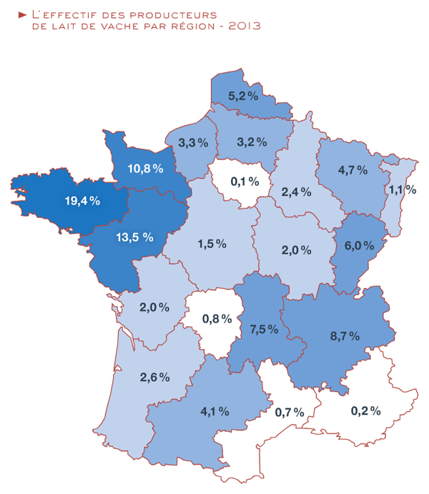
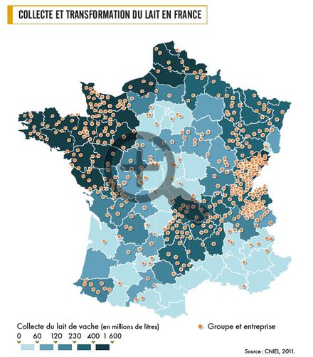
B13 –Relations entre systèmes de productions animaux et les systèmes de cultures
Les débouchés pour les systèmes de productions animaux peuvent impacter les systèmes de cultures
Ces 2 cartes présentant la production et la transformation du lait en France se superposent parfaitement. Dans les régions à forte densité laitière, on trouvera donc une majorité de cultures à destination des vaches: Maïs, prairie, etc… (Source: CNIEL, 2011)
Notes:
Fournir image dans un répertoire ‘images’
Quel lien entre ses 2 carte et les systèmes de cultures ?
Revoir ce paragraphe B13

Slide 25
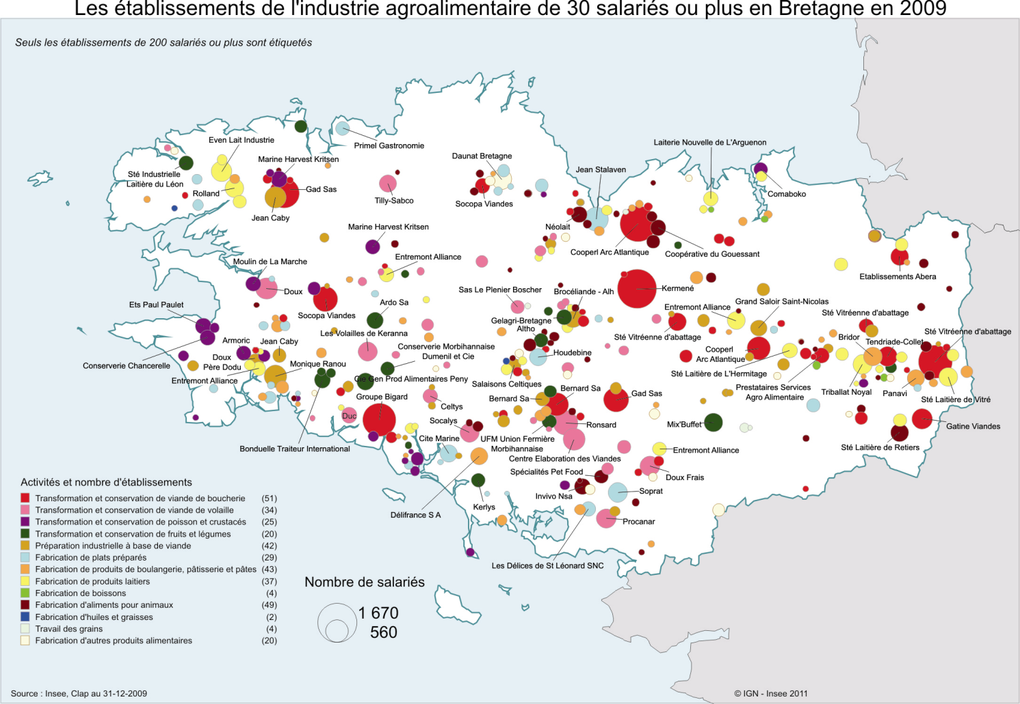
La Bretagne est réputée pour sa production de légumes, de porcs et de lait. L’implantation des IAA explique cette spécialisation (Source: INSEE, 2009)
Notes:
Fournir image dans un répertoire ‘images’
Un peu hors sujet : lien entre IAA et systèmes de cultures

Slide 26
B2 – Niveau et stabilité de la marge de la culture
B22 - Le prix de vente des récoltes
Certaines cultures présentent des cours particulièrement volatiles. C’est le cas notamment des fruits et légumes.
D’autres cultures, comme les céréales et les oléagineux, sont directement indexés sur des contextes mondiaux (cours des cultures concurrentes, du pétrole, politiques de nos concurrents…). Les tendances, qu’elles soient haussières ou baissières, permettent des ajustements a posteriori: elles expliquent les variations de surfaces d’une année sur l’autre.
Ainsi, le cours du poireau s’est effondré en 2014 et 2015 en raison de l’absence d’hivers froids. Le cours du Colza est directement influencé par l’offre en soja américain: si le soja monte, le colza vient le remplacer dans l’alimentation des animaux donc son cours monte également.

Slide 27
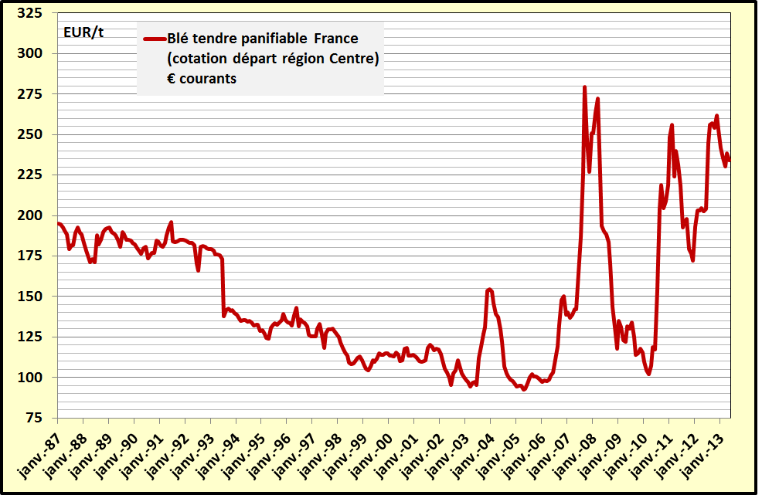
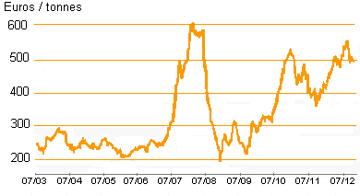
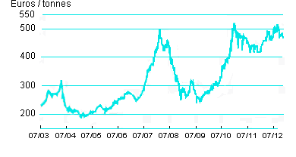
Exemple du colza :
La tendance haussière des cours encouragera les agriculteurs à augmenter leur surface emblavée.
Ainsi, les surfaces en Colza d’hiver ont augmenté de 60% ces quinze dernières années.
Evolution des cours du blé. Source: INSEE
Evolution du cours du Tournesol – Source: Terresinovia
Evolution du cours du Colza – Source: Terresinovia
Notes:
Fournir image dans un répertoire ‘images’
Je pense qu’il citer l’exemple du colza et supprimer le schéma relatif au blé et celui relatif au tournesol.

Slide 28
B22 – Les incitations financières et leurs effets sur les assolements
La PAC a de tous temps eu des effets sur les assolements: en primant plus ou moins une culture on encourage sa mise en place. Ce fut le cas par exemple pour le Maïs fourrage ou les Protéagineux.
L’exemple du dispositif SIE
Le premier pilier de la PAC 2015/2019 introduit le « verdissement » de la PAC, au travers des SIE (Surface d’Intérêt Ecologique) représente en 2015 un total de 2,2 milliards d’euros, soit une prime verte de 84 €/Ha
Il se décline au travers de 2 axes:
  Un minimum de 5% des terres arables comptabilisées en SIE
  La diversité de l’assolement

Slide 29
Les Surfaces d’Intérêt Ecologique:
Comptabilisation des SIE: voir plus avant agriculture.gouv.fr/fiches-explicatives-sur-le-verdissement-de-la-pac
Les SIE sont exigibles pour toute exploitation supérieure à 15 Ha, exception faite de quelques cas particuliers en systèmes plutôt herbagers
Chaque élément apportant un intérêt écologique (haie, bosquet, jachère mais aussi cultures d’intérêt environnemental) est comptabilisé après affectation d’un coefficient:
Jachère: 1 m² = 1 m²
Légumineuses: 1 m² = 0,7 m²
CIPAN (au moins 2 espèces): 1 m² = 0,3 m²
Haie: 1 ml = 10 m²

Slide 30
B – Les déterminants économiques
à l'aide de la méthode de spatialisation AURELHY, à partir de séries de données pluviométriques homogènes sur la période 1981-2010.
L'éventail des précipitations annuelles moyennes est très large, puisqu'il va de moins de 600 mm dans la moitié est de l'Eure-et-Loir, le delta du Rhône et la vallée de l'Aude, à plus de 2000 mm sur les monts du Cantal, au mont Aigoual et en Chartreuse.
Les précipitations restent inférieures à 800 mm sur l'ensemble du Bassin parisien. La pluviométrie est plus élevée le long des côtes de la Manche de Boulogne-sur-Mer à la Bretagne où elle dépasse partout 800 mm (sauf dans l'est du Cotentin et la Côte d'Emeraude, allant de la pointe du Roc à St-Brieuc). L'augmentation des précipitations sur le relief faisant face à l'océan (collines de Normandie et massif Armoricain) est considérable eu égard à l'augmentation correspondante d'altitude, les précipitations y dépassant 1200 mm. L'Anjou et la Touraine ont une pluviométrie qui reste comprise entre 600 et 700 mm. Dans le Poitou la pluviométrie dépasse 800 mm à l'ouest de Poitiers et jusqu'aux Charentes.
b) Le premier pilier de la PAC et ses effets sur les assolements
En pratique:
Soit une exploitation de 93 Ha ainsi répartis:
Protéagineux: 8 ha x 0,7 = 5,6 ha SIE
CIPAN (devant les Cultures de Printemps soit Pommes de Terre et pois) : 22 ha x 0,3 = 6,6 ha SIE
Soit un total de 12,2 ha (13% de la surface arable): même sans éléments « paysagers », cette exploitation répond amplement aux exigences du verdissement
Notes:
Fournir image dans un répertoire ‘images’

Slide 31
La diversité de l’assolement:
On cherche par ce levier à diversifier les assolements de telle sorte qu’on évité une spécialisation trop importante qui conduirait non seulement à un appauvrissement de la biodiversité mais aussi à un accroissement de la vulnérabilité de l’agriculteur rendu trop dépendant d’une seule production sur la structure.
Techniquement, la diversification de l’assolement est aussi un formidable levier pour lutter contre les maladies, les ravageurs et les adventices.
Les règles (téléchargeables sur agriculture.gouv.fr/fiches-explicatives-sur-le-verdissement-de-la-pac ), sont résumées ci-après:

Slide 32
La diversité de l’assolement:
SAU <10 Ha: aucune obligation
10 < SAU < 30 Ha: minimum 2 cultures, la plus importante représentant 75% maximum
SAU > 30 Ha: minimum 3 cultures, la première représentant 75% au maximum et la somme des 2 principales n’excédant pas 95%.
Les genres botaniques doivent être différents, exception faite des Brassicacées, Solanacées et Cucurbitacées dont chaque espèce compte comme étant différente.
CIPAN et dérobées ne comptent pas
Une culture d’hiver et une de printemps comptent pour 2 cultures différentes même si elles appartiennent au même genre

Slide 33
b – Le premier pilier de la PAC et ses effets sur les assolements
La diversité de l’assolement:
En pratique, prenons l’exemple de cette exploitation:
Culture | Surface | Genre
Blé Tendre d’Hiver | 47 | Triticum
Orge d’Hiver | 8 | Hordeum
Orge de Printemps | 6 | Hordeum
Colza d’Hiver | 14 | Brassica
Pomme de Terre | 10 | Solanum
Betteraves sucrières | 7 | Beta
TOTAL | 92 | 5 genres mais 6 cultures comptabilisées
Orge de printemps et Orge d’hiver comptent bien pour 2 cultures différentes
Notes:
Fournir image dans un répertoire ‘images’

Slide 34
c) Le marché des intrants et leur évolution
La Redevance pour Pollution Diffuse a fait monter ostensiblement le prix des produits de protection des plantes. Ainsi, entre 2008 et 2011, celle-ci a été en moyenne multipliée par 2 voire 3 selon la nature des produits.
Malgré cela, le poste « Phytos » des exploitations est en légère augmentation depuis quelques années, notamment en quantités utilisées

Slide 35
c) Le marché des intrants et leur évolution
C’est le poste Fongicides qui cause l’augmentation globale en raison de plusieurs facteurs: cours des produits agricoles en hausse qui justifient une protection maximale, problèmes de résistance et augmentation des doses, pression maladies forte en 2013 (Mildiou notamment)
Notes:
Fournir image dans un répertoire ‘images’

Slide 36
3) La trésorerie et la capacité de financement de l’exploitation
a) Equilibre de la trésorerie

Slide 37
b) Capacité de financement et investissements spécifiques

Slide 38
C – Les déterminants humains et sociologiques
On résume souvent une entreprise agricole à un système résultant de choix techniques, économiques et contextuels. Pourtant, les aspects humains comptent parmi les plus importants. De ce fait, deux structures identiques (climat, sols, potentiels, ….) seront pilotées et dégageront des résultats complètement différents en fonction des objectifs de l’exploitant

Slide 39
C – Les déterminants humains et sociologiques
1 - Objectifs et finalités et goûts de l’exploitant
Ce facteur est souvent occulté et pourtant il est l’un des premiers à pendre en compte: les cultures présentes ou au contraire évitées répondent généralement à des finalités et objectifs clairs déclinables presque à l’infini/
Si le but est de dégager du temps, le système sera généralement simplifié: céréales, cultures pérennes (luzerne, biomasse, …) prendront une large part dans l’assolement.
Certains agriculteurs choisiront les cultures en fonction de leur date de récolte. Ainsi, les orges de printemps sont parfois évitées afin de ne pas entraver les vacances familiales
Si la finalité est d’optimiser le revenu, on trouvera des productions à haute valeur ajoutée: fruits et légumes, pomme de terre ou encore horticulture

Slide 40
C – Les déterminants humains et sociologiques
2 – Savoir faire et technicité
Certaines cultures peuvent s’avérer périlleuses et demandent une grande maitrise technico-économique.
  Le Lin textile peut voir sa marge diminuée de moitié en cas de mauvaise maîtrise de la fertilisation azotée.
  La Féverole, dont le marché est principalement l’export en Egypte, demande une qualité irréprochable notamment au niveau des bruches. La maîtrise de ce ravageur est donc un facteur de marge incontournable.
  La Pomme de Terre n’est pas une culture extrêmement complexe à conduire. Cependant, la marge dépend avant tout du prix de vente, autant dire que le producteur doit avoir une maîtrise sans faille des marchés. C’est aussi un point commun à la majeure partie des productions de légumes.
Le niveau de formation des chefs d’exploitation augmente: d’après AGRESTE,en 1988, 52% avaient un niveau bac. Ils étaient 75% en 2010. La proportion de ceux se formant de manière continue suit le même chemin: les agriculteurs peuvent prétendre à un certain degré d’expertise sur leurs productions.

Slide 41
C – Les déterminants humains et sociologiques
3- Possibilité de bénéficier d’un conseil technique
L’appui technique est indispensable pour un agriculteur: même si celui-ci bénéficie des connaissances pratiques liées à son métier, la présence d’un spécialiste apportera un soutien en cas de doute ou lors d’accidents ponctuels: arrivée d’un bioagresseur inhabituel, carence en élément fertilisant, gel de la culture….
Cet appui technique se transforme parfois en une politique incitative. Par exemple, certaines coopératives céréalières ont depuis longtemps développé une politique de production de qualité encourageant la traçabilité et l’emploi de variétés de grande qualité.

Slide 42
C – Les déterminants humains et sociologiques
4 – Pérennité de l’exploitation et succession
On peut globalement distinguer 3 phases dans la « vie » d’une exploitation agricole:
L’installation: phase la plus fragile économiquement, les investissements sont limités mais la rentabilité doit être maximale
Le régime de croisière: la reprise est payée, la capacité d’investir augmente, on peut alors réféchir à optimiser ou diversifier l’outil et les équipements (bâtiments de stockage, outils et cultures spécifiques, …)
La transmission et sa préparation:
Si l’exploitant n’a pas de successeur, en général, on va amortir l’outil et le faire tourner « en roue libre ». On simplifie le système et on diminue les temps de travaux
Si l’exploitant a un successeur, le but sera de transmettre un outil performant et rentable ainsi que de préparer l’installation du jeune: on assistera alors à la création de nouveaux ateliers coûteux comme la vente directe, la transformation, la production de pommes de terre, de légumes, ….

Slide 43
D – Déterminants structuraux propres à l’exploitation

Slide 44
D – Déterminants structuraux propres à l’exploitation
1 – Organisation du travail (plein emploi de la main d’œuvre et du materiél
Le temps de travail est un élément non négligeable à prendre en compte.
On différenciera le temps de travail, qui représente de manière plus ou moins directe le coût de la main d’œuvre, au calendrier de travail, qui précise l’étalement des travaux et la présence de pics pouvant mettre en péril l’organisation de l’exploitation.
Temps moyens en h/ ha nécessaires pour quelques cultures:
Maïs | Betteraves | Orge | Blé | Colza | Tournesol | PdT (hors stockage) | PdT (Avec stockage)
3 | 4.5 | 5.5 | 6 | 6.5 | 8 | 15 | 35

Slide 45
D – Déterminants structuraux propres à l’exploitation
2 –Equipements présents et disponibles:
Les besoins en matériel et leur coût peuvent parfois être conséquents en fonction des cultures: le labour présente un coût moyen de 70 €/Ha, une moissonneuse-batteuse coûte aux alentours de 100€/ha tandis qu’une arracheuse à pommes de terre peut monter à 450€/Ha.
La capacité d’investissement est également un facteur limitant: le coût d’un matériel peut varier de quelques milliers d’euros pour une herse étrille à plusieurs centaines de milliers d’euros pour une moissonneuse batteuse

Slide 46
D – Déterminants structuraux propres à l’exploitation
2 –Equipements présents et disponibles:
En cas de capacité de financement limitante, l’agriculteur peut recourir à d’autres systèmes:
  L’Entr’aide: permet de bénéficier du matériel d’un voisin en rendant le service avec un de ses propres matériels, c’est un « échange de bons procédés ».
  La CUMA: ce système coopératif permet de mutualiser l’achat de matériel et d’accéder à des outils performants à moindre coût.
  La Co-propriété: permet d’augmenter la surface sur laquelle le matériel sera amorti et par conséquent le coût à l’hectare.
  L’Entreprise de Travaux Agricoles: cette prestation de service réalisée par un tiers permet à l’agriculteur d’accéder à un débit de chantier élevé sans se soucier des problèmes connexes (pannes, ..)

Slide 47
D – Déterminants structuraux propres à l’exploitation
3 – Différentes contraintes réglementaires:
a) L’agroécologie sur l’exploitation
« L’agroécologie est un choix de durabilité pour l’agriculture: c’est un mouvement de fond ». En ces mots, Stéphane Le Foll résume bien les enjeux de production pour demain
Ecophyto ou le moteur de l’agriculture moderne
Plan initié en 2008 suite au Grenelle de l’Environnement
Décliné en plusieurs axes: voir www.agriculture.gouv.fr
Nouvelle version (Ecophyto 2) qui paraîtra début 2016
Globalement, les points clé:
  Diminuer l’utilisation des pesticides ( 125 000 tonnes en 2010)
  Former les utilisateurs de produits phytosanitaires aux risques et à la réglementation
  Sensibiliser aux enjeux environnementaux
  Mettre en œuvre et initier aux méthodes de protection alternatives
Au final, on devrait déboucher sur une réduction de 25 à 30% des pesticides à l’horizon 2025.

Slide 48
D – Déterminants structuraux propres à l’exploitation
Pour réaliser ces objectifs, les Systèmes de culture vont évoluer:
Allongement des rotations: de manière à diminuer la pression des bioagresseurs.
Utilisation d’espèces rustiques nécessitant peu d’intrants: le Seigle, le Triticale, l’Epeautre voient leurs surfaces augmenter d’année en année ( , respectivement +17, +33 et + 300% d’augmentation des surfaces de multiplication de semences depuis 2009 d’après le GNIS). Principal atout: ils ne nécessitent quasiment pas de protection phytosanitaire.
Développement de variétés tolérantes aux maladies et aux ravageurs: depuis quelques années, les sélectionneurs travaillent à l ’élaboration de nouvelles variétés beaucoup plus résistantes

Slide 49
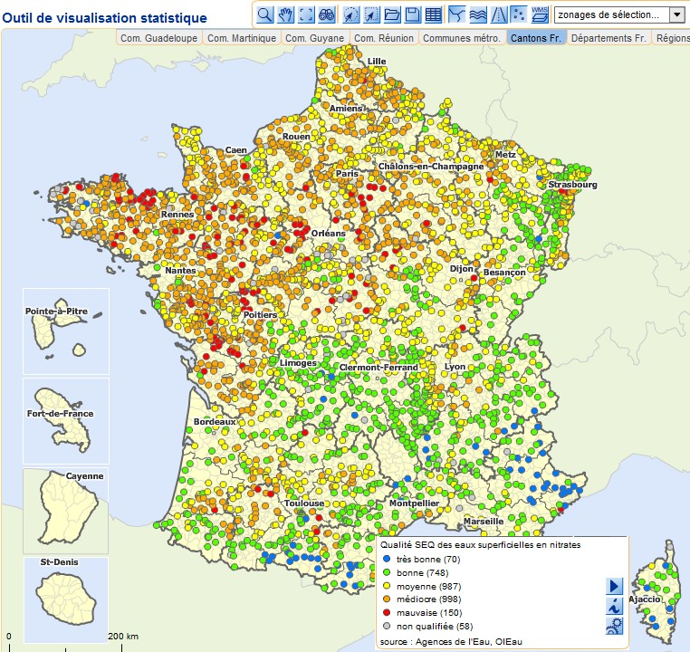
D – Déterminants structuraux propres à l’exploitation
b) La Directive Nitrates et ses déclinaisons:
Un état des lieux préoccupant:
D’après les données de l’Agence
de l’Eau, la moitié nord du pays
présente des eaux de piètre
qualité. Globalement les zones
préocupantes correspondent aux
secteurs de Grandes Cultures.
Notes:
Fournir image dans un répertoire ‘images’

Slide 50
D – Déterminants structuraux propres à l’exploitation
b) La Directive Nitrates et ses déclinaisons:
La gestion des Nitrates à l’échelle agricole relève d’une directive européenne de 1991. Transcrite en programmes d’actions régulièrement adaptés, ceux-ci précisent aux agriculteurs les modalités relatives à la fertilisation azotée, entre autres:
- Respect d’un calendrier d’épandage en fonction de la nature des fertilisants utilisés.
- Implantation de CIPAN obligatoire avant une culture de printemps.
-Réalisation d’un Plan Prévisionnel de Fumure
-Equilibre des apports d’azote sur une culture.

Slide 51
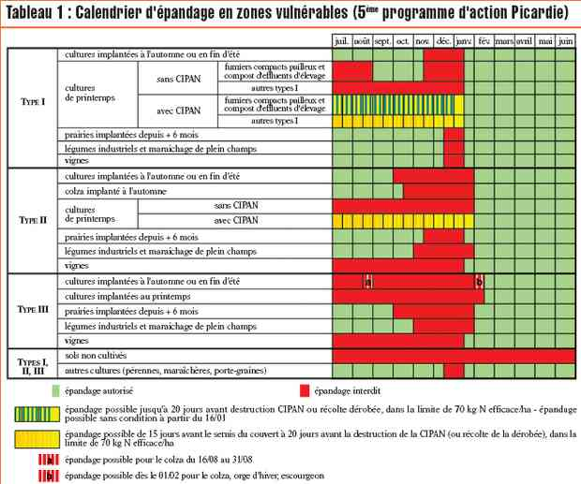
D – Déterminants structuraux propres à l’exploitation
Voici un exemple de calendrier d’épandage (Source FDSEA 80)
Notes:
Fournir image dans un répertoire ‘images’

Slide 52
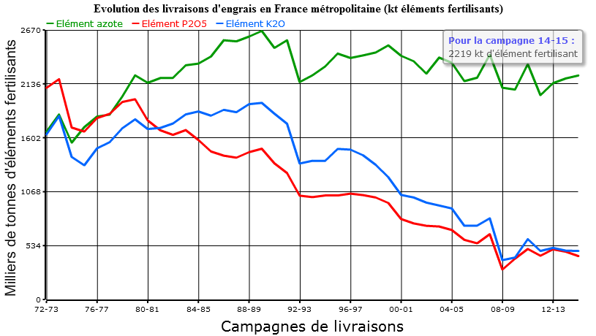
D – Déterminants structuraux propres à l’exploitation
Effet de la Directive Nitrates pour la consommation d’azote
Raisonnement de la fertilisation PK et hausse continue des cours
Source: sociétéchimiquedefrance.fr
Notes:
Fournir image dans un répertoire ‘images’

Slide 53
D – Déterminants structuraux propres à l’exploitation
c) La PAC Second pilier
Contrairement au Premier pilier qui s’applique de façon quasi-systématique et obligatoire, le Second Pilier consiste en des engagements volontaires de l’agriculteur. Entre autres choses, certains volets auront une incidence directe sur les Systèmes de Culture:
Aides découplées pour certaines productions: Pommes de terre féculières, tomates pour la transformation, protéagineux, légumineuses fourragères, Blé dur de qualité. Ces aides sont destinées à maintenir ou encourager des productions fragiles par rapport au contexte économique favorisant les céréales.
Plan Compétitivité et Adaptation des Exploitations: aider à la performance énergétique, à la mise en place de cultures d’intérêt stratégique et à l’élaboration de projets et de démarches agro-écologiques.

Slide 54
D – Déterminants structuraux propres à l’exploitation
c) La PAC Second pilier
Ces orientations devraient encourager la mise en place de:
Cultures énergétiques comme le Miscanthus, le Switch Grass ou le Maïs « biomasse » destiné à alimenter des méthaniseurs sur l’exploitation.
Chanvre ou de Lin, cultures ayant le vent en pouoe dans des projets industriels ou de fabrication d’isolants.
GIEE: Groupements d’Intérêt Economique et Environnemental, porteurs de projets globaux d’ordre agro-écologique.
Mesures Agro-Environnementales et Climatiques: dans la continuité des anciennes MAE, elles encourageront la protection des ressources en eau, la lutte contre l’érosion, l’aménagement paysager…..
Pour aller plus loin: http://agriculture.gouv.fr/consulter-le-document-recapitulatif-la-reforme-de-la-pac-en-un-coup-doeil

Slide 55
D – Déterminants structuraux propres à l’exploitation
4) Aménagement du territoire et urbanisme:
Certaines cultures sont déconseillées le long de grands axes pour risque de pillage. C’est le cas des cultures à haute valeur ajoutée comme la pomme de terre ou les légumes. Parfois, on va jusqu’à leur interdiction: certaines conserveries interdisent à leurs producteurs de cultiver les légumes à proximité des routes afin d’éviter tout risque de déchets (verre, emballages, …) dans la récolte.
L’urbanisme galopant et parfois mal encadré entraîne l’insertion de champs au milieu des habitations. Ce sera un frein pour l’épandage des effluents organiques (fumiers, boues urbaines…) qui nécessitent des distances vis-à-vis des tiers, pour l’épandage de produits phytosanitaires (ici c’est pour le moment encore le bon sens seul qui induit des distances) ou pour la récolte (engins lourds, bruyants et travaillant parfois la nuit).

